Slide 1








БЛОК 6. ВЫПОЛНЕНИЕ ЗАПРОСОВ
ТИПЫ ДАННЫХ
begin

Slide 2



ЦЕЛЬ
Понять, какие существуют типы данных и в каком случае правильно применять тот или иной тип данных, в т.ч. JSONB, денежные типы
5
2

Slide 3

СОДЕРЖАНИЕ УРОКА
1
Типы данных
2
Денежные типы данных
3
JSON
7
3

Slide 4
ТИПЫ ДАННЫХ POSTGRESQL
Посмотрим сколько всего типов данных в Постгрес:
select count(*) from pg_type;
600+
Основные типы, которые используются в 99,999% проектов:
Числовые - 100, 500, 800.1530
Денежные - 100Р, 100 рублей 50 копеек
Символьные - ‘Иванов Иван’
Дата/время - ‘2022.08.08 14:54:00’
Логический - да/нет
https://postgrespro.ru/docs/postgresql/14/datatype
7
4

Slide 5
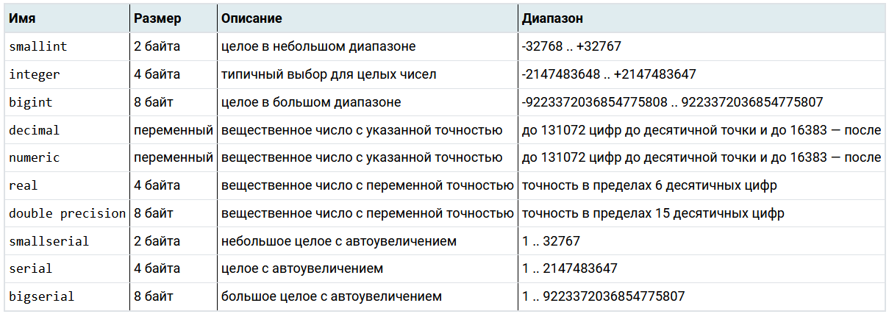
ЧИСЛОВОЙ ТИП ДАННЫХ
https://postgrespro.ru/docs/postgresql/14/datatype-numeric
7
5

Slide 6

ДЕНЕЖНЫЕ ТИПЫ
money
Отличие американской системы от остального мира: в Америке считаем до 1/1000 доллара
в отличие от остального мира, где 1/100
В Америке - округление к ближайшему четному, в остальном мире к ближайшему
1.5->2
2.5->2
1.5->2
2.5->3
SHOW lc_monetary - текущие параметры локали
https://postgrespro.ru/docs/postgresql/14/datatype-money
https://habr.com/ru/company/tensor/blog/508038/
Поэтому общая рекомендация использовать DECIMAL/NUMERIC !
Посмотрим на практике, почему не REAL/DOUBLE
7
6

Slide 7
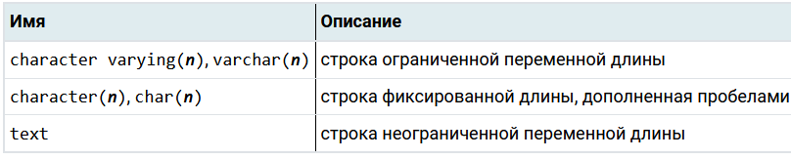
СИМВОЛЬНЫЕ ТИПЫ ДАННЫХ
https://postgrespro.ru/docs/postgresql/14/datatype-character
7
7

Slide 8
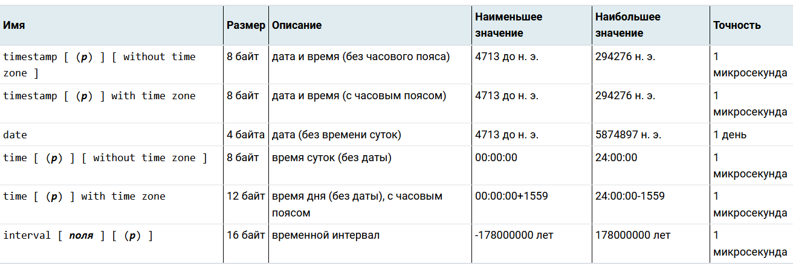
ТИПЫ ДАННЫХ ДАТА/ВРЕМЯ
https://postgrespro.ru/docs/postgresql/14/datatype-datetime
7
8

Slide 9
ЛОГИЧЕСКИЙ ТИП ДАННЫХ
https://postgrespro.ru/docs/postgresql/14/datatype-boolean
boolean
1 байт
состояние: истина (true, 1) или ложь (false, 0)
7
9

Slide 10
НАИБОЛЕЕ ИСПОЛЬЗУЕМЫЕ ТИПЫ ДАННЫХ
Целое число - integer (в т.ч. serial)
Дата - date
Дата+время - timestamp
Текст - text
Деньги - decimal
Логический - boolean
7
10

Slide 11
НОВЫЙ ТИП JSON
https://postgrespro.ru/docs/postgresql/14/datatype-json
json и jsonb принимают на вход почти одинаковые наборы значений, отличаются с точки зрения эффективности.
json сохраняет точную копию введённого текста, которую функции обработки должны разбирать заново при каждом выполнении запроса,
jsonb
сохраняются в разобранном двоичном формате, что несколько замедляет ввод из-за преобразования, но значительно ускоряет обработку, не требуя многократного разбора текста.
поддерживает индексацию.
7
11

Slide 12
ПРЕОБРАЗОВАНИЕ ТИПОВ
select 123::text;
select 123::double precision;
select 123::numeric(17,2);
https://postgrespro.ru/docs/postgresql/14/typeconv
Функции для работы с типами данных:
https://postgrespro.ru/docs/postgresql/14/functions
7
12

Slide 13

ПОДВЕДЕНИЕ
ИТОГОВ

Slide 14

ИТОГИ ЗАНЯТИЯ
01
Поняли, какие существуют типы данных и в каком случае правильно применять тот или иной тип данных, в т.ч. JSONB, денежные типы
7
14

Slide 15
ЗАДАНИЕ ДЛЯ САМОПРОВЕРКИ
Цель задания:
проверить, как научились выбирать правильные типы данных для полей
Пошаговый план выполнения:
Зайти под пользователем postgres в psql
Создать таблицу accounts с полями (выберите корректный тип сами):
счетчик с автоувеличением
фамилия и инициалы
дата создания
количество денег на счете
Посмотреть структуру созданной таблицы
Эталонное решение приложено к уроку
Задание закончено
7
15

Slide 16

СПАСИБО!
На следующем занятии мы рассмотрим тему:
Нормализация
end

